Slide 1
Методика развития деятельности
учащихся по структурированию
учебной информации
Воропаева Марина Борисовна
(учитель химии, МБОУСОШ №8 г.Ноябрьск)

Slide 2
Кто владеет информацией,
тот владеет всем.
Ли Якокка

Slide 3
Ключевая задача школьного образования
формирование универсальных (метапредметных)
общеучебных умений и навыков, общественно-значимого
ценностного отношения к знаниям, развитие познавательных и
творческих способностей и интересов.

Slide 4
Структурирование
Одной из возможностей повышения качества обучения является использование логической структуризации учебного материала.
Структурирование – способ кодирования информации, в основе которого лежит анализ логических связей между компонентами теории, визуализация и схематическое представление результата в виде структурных карт .
Структурирование информации представляются как отражение или воплощение принципа генерализации (предпосылки → ядро → следствие), цикла познания (наблюдение → гипотеза → доказательство → вывод) и т.д.

Slide 5
Структурирование учебной информации
Составление учебного плана
Ключевое слово
Название темы
Определяющее цель
Определяющее цель
Деление текста
Деление текста
Составление тезауруса (словаря)

Slide 6
Структурирование учебной информации
Вид структурирования учебного материала – пофрагментное распределение содержания текста.
Основная задача учителя - научить ученика самостоятельно анализировать этот текст и совершать с ним определенные преобразования, которые обусловлены заранее сформулированными учителем заданиями.

Slide 7
Пофрагментное распределение учебного текста
Процедура пофрагментного распределения учебного текста предполагает разделение его не отдельные информационно законченные по своему смыслу порции (фрагменты):
Во-первых, разделение содержания учебного текста.
Во-вторых, содержательно-смысловая связь между отдельными фрагментами и всеми фрагментами в целом.
В-третьих, фрагмент должен получить свое собственное наименование.
В четвертых, сопровождение списком ссылок или указанием на соответствующий источник учебной литературы с точным обозначением страниц, абзацев, разделов и т.п.
В-пятых, уместно сопровождать их наглядными изображениями.

Slide 8
Вид последовательного пофрагментного распределения содержания
Схематически результат последовательного пофрагментного распределения содержания учебного текста, состоящего из N фрагментов, имеет следующий вид:
Именно в такой форме ученик должен получить задание на самостоятельную проработку учебного текста с целью, например, составления своего индивидуального конспекта по изучаемой теме.
Номер фрагмента | Название фрагмента | Литература по фрагменту
Фрагмент 01 | Название фрагмента 01 | Лит – ра по фрагменту 01
Фрагмент 02 | Название фрагмента 02 | Лит – ра по фрагменту 02
… | … | ….
Фрагмент N | Название фрагмента N | Лит – ра по фрагменту N

Slide 9
Цели пофрагментного распределения учебного материала
Пофрагментное распределение учебного материала как процедура предварительной подготовки учебного текста к его дальнейшему освоению учащимися предопределяет в дидактическом аспекте весьма важные цели. Выполнение этой процедуры позволяет:
практически реализовать один из главных принципов логико-информационной корректности процесса обучения – принцип последовательности. Благодаря его внедрению в практику обучения повышается эффективность учебы за счет равномерного и практически одновременного достижения уровня оптимальной энтропии всеми учениками класса. Как следствие этого происходит сокращение общего времени, отводимого на освоение конкретного учебного материала по учебному плану.
пофрагментное распределение и последовательная самостоятельная проработка учебного текста способствует более детальному контролю итогов обучения. Это в свою очередь позволяет практически преодолеть один из главных недугов современной школы, связанный с недостаточным учетом в процессе массового обучения индивидуальных интеллектуально-познавательных особенностей каждого ученика. При пофрагментном контроле итогов обучения удается отслеживать динамику индивидуального «интеллектуального роста».
- использование процедур пофрагментного распределения содержания учебных текстов открывает широкие перспективы для внедрения в практику школьного обучения новых информационных технологий, позволяющих решить многие задачи, связанные с массовым обучением

Slide 10
Что такое опорные сигналы ?
В.Ф.Шаталов объясняет так: «Начнем с самого простого: буква в слове – это опорный сигнал. Если бы она существовала сама по себе, независимо от всех остальных, то тогда бы ее следовало назвать просто сигналом. Но в том-то и дело, что, составляя слово, мы опираемся на каждую уже написанную и на все вместе, помним о них. Буква – опора. Буква – сигнал. Но разве только буквы! Опорные сигналы – это и слоги, и слова, цифры и числа, формулы и правила, да разве все перечислишь? Вот и получается, что в памяти каждого современного человека хранятся миллионы опорных сигналов, помогающих ему восстанавливать при необходимости усвоенную информацию. Известны и специальные мнемонические приемы, своеобразные опорные сигналы, которые придуманы для того, чтобы облегчить запоминание. “Каждый охотник желает знать, где сидит фазан”. Кто не обращался к этой фразе, чтобы точно воспроизвести порядок цветов в радуге? Информацию можно закодировать и более экономным способом, например с помощью аббревиатур. Неожиданность и экономность – принципы, на которых строятся и наши опорные сигналы».

Slide 11
Логические опорные конспекты (ЛОК)
Что такое ЛОК? Логические опорные конспекты (ЛОК) – это компактное графическое отображение основного учебного материала лекции с указанием логической структуры в процессе изложения его учителем. Материал, четко оформленный в виде опорного конспекта, запоминается лучше и допускает более широкие возможности переноса его на новые ситуации, чем сумма тех же факторов, поданных не системно.
Назначение ЛОК: создать у учащихся четкое, наглядное представление об учебном материале в целом как о системе знаний; помочь разобраться в его структуре; выделить главное, существенное в излагаемом материале; показать взаимосвязи между отдельными компонентами содержания лекции; помочь учащимся запомнить основной материал. В ЛОК указываются следующие элементы содержания лекции: главные понятия и их основные признаки; причинно-следственные связи; общие черты характеризуемых объектов; направления развития, каких либо процессов; самые яркие факты, характеризующие экономико-географические объекты, явления или процессы.
Подготовка логических опорных конспектов учителем включает
конструирование схемы, показывающей логико-понятийную
структуру содержания лекции, т.е. систему основных
теоретических знаний, и самые значимые и интересные факты.
Основные требования ЛОК: лаконичность, структурность, компактность, расположения учебного материала, простота изображения и доступность для понимания; выделение основного материала цветом, величиной знаков; словесная форма отображения учебного материала с использованием сокращений, графиков, диаграмм, стрелок, символов.

Slide 12
Примеры структурирования учебного материала в схемах
Вещество Сложное Простое неорганическое органическое Ме неМе (K,Na,Cu) (S,O,P) основания оксиды кислоты соли (KOH, NaOH) (K₂O, MgO) (HCl, H₂SO₄) (K₃PO₄)
Классификация кислот Кислоты по наличию по количеству кислорода атомов (основность) кислород бескислородные одноосновные двухосновные трехосновные содержащие (H₂SO₄, H₃PO₄) (HCl) (HCl, HNO₃) (H₂SO₄, H₂SO₃) (H₃PO₄)

Slide 13
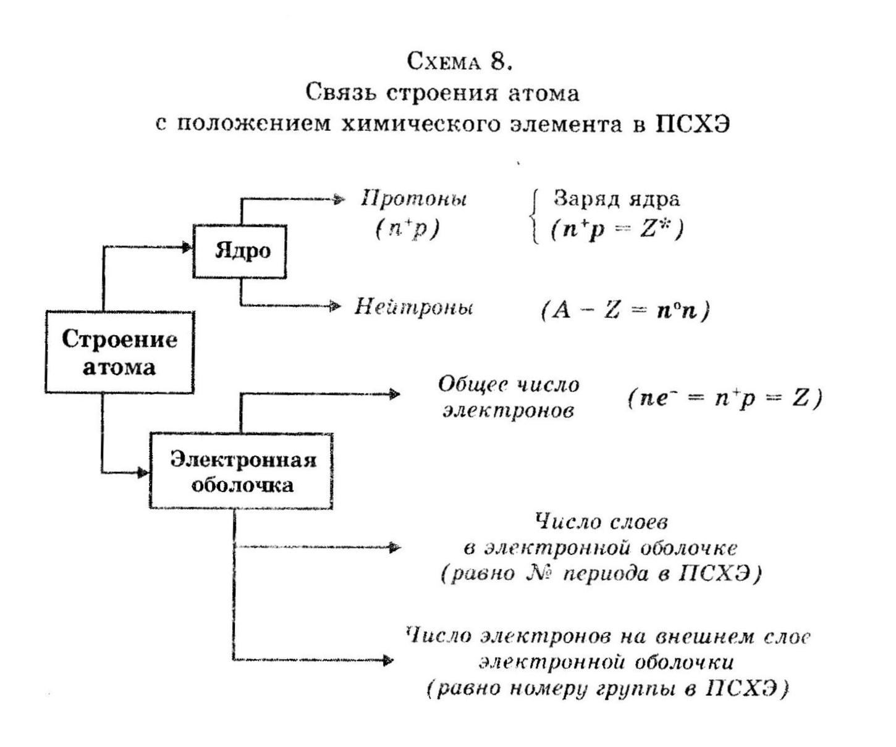
Периодическая таблица Периоды(Vll) Группы(Vlll) малые большие главные побочные (только Ме) ряды четные нечетные

Slide 14
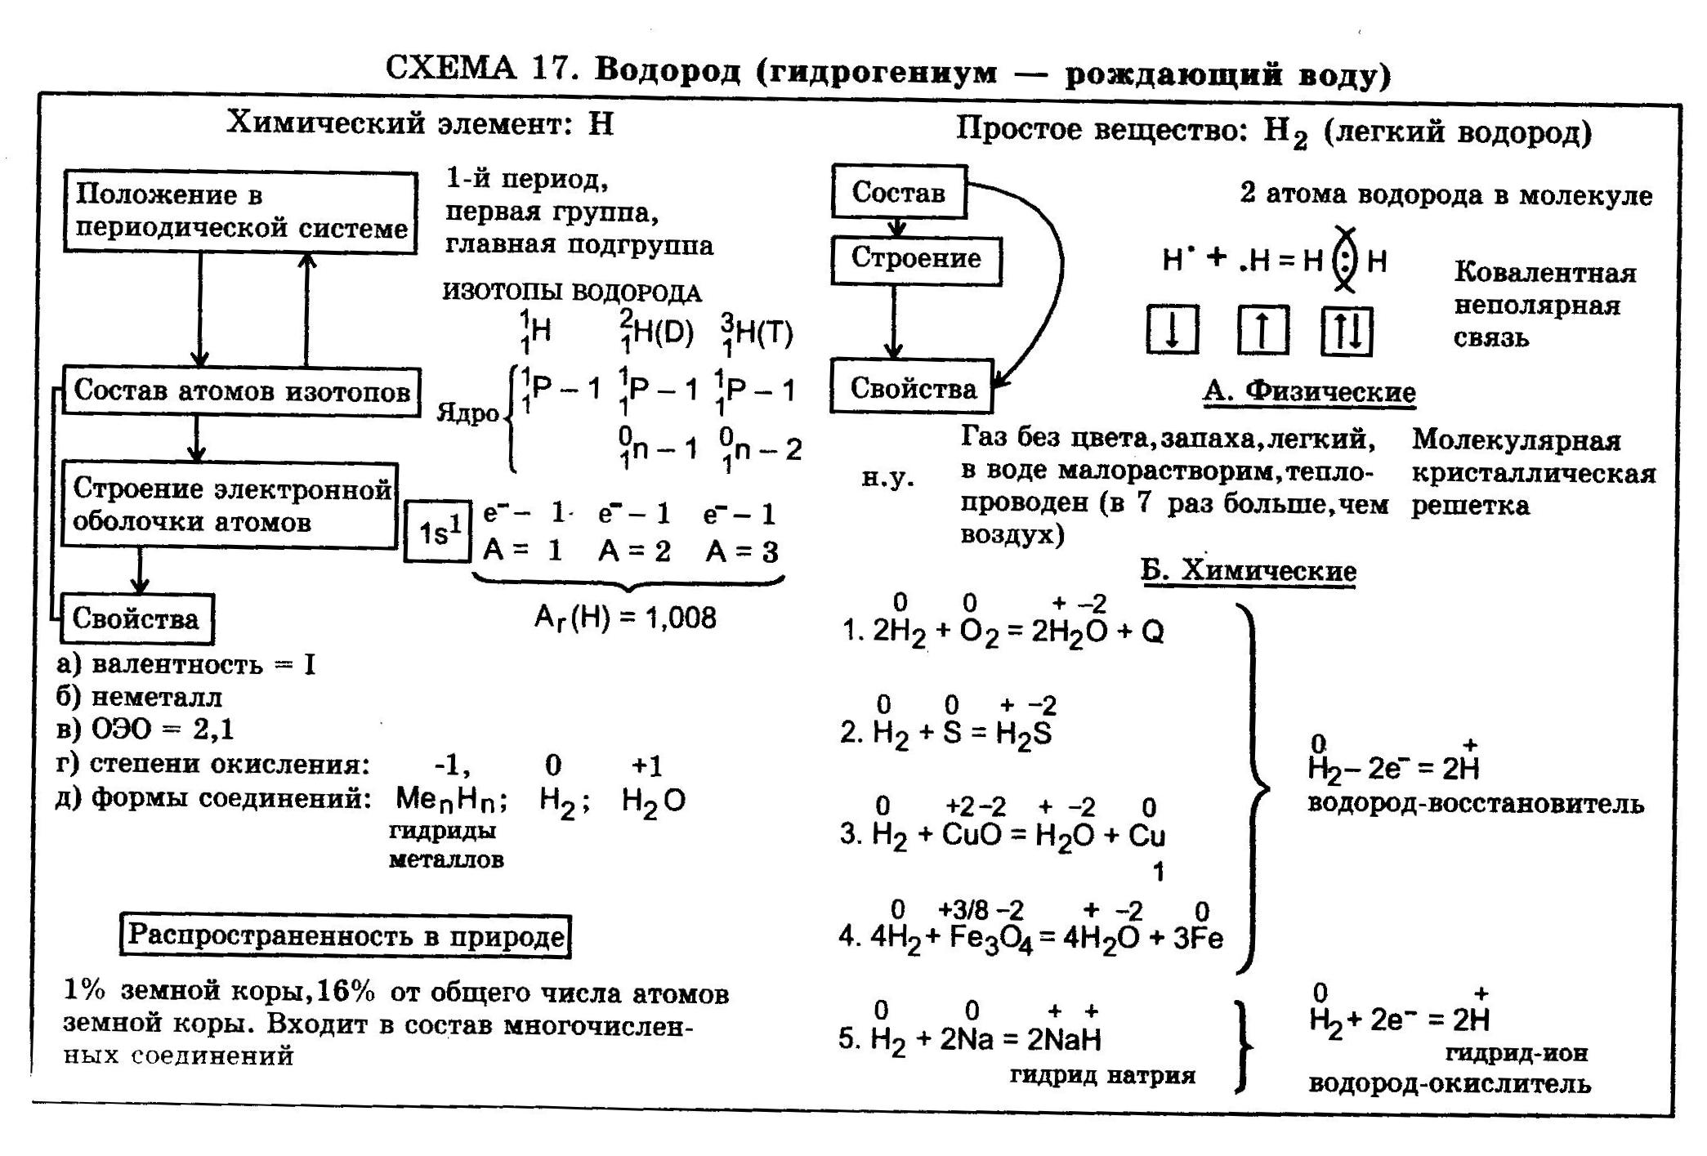

Slide 15
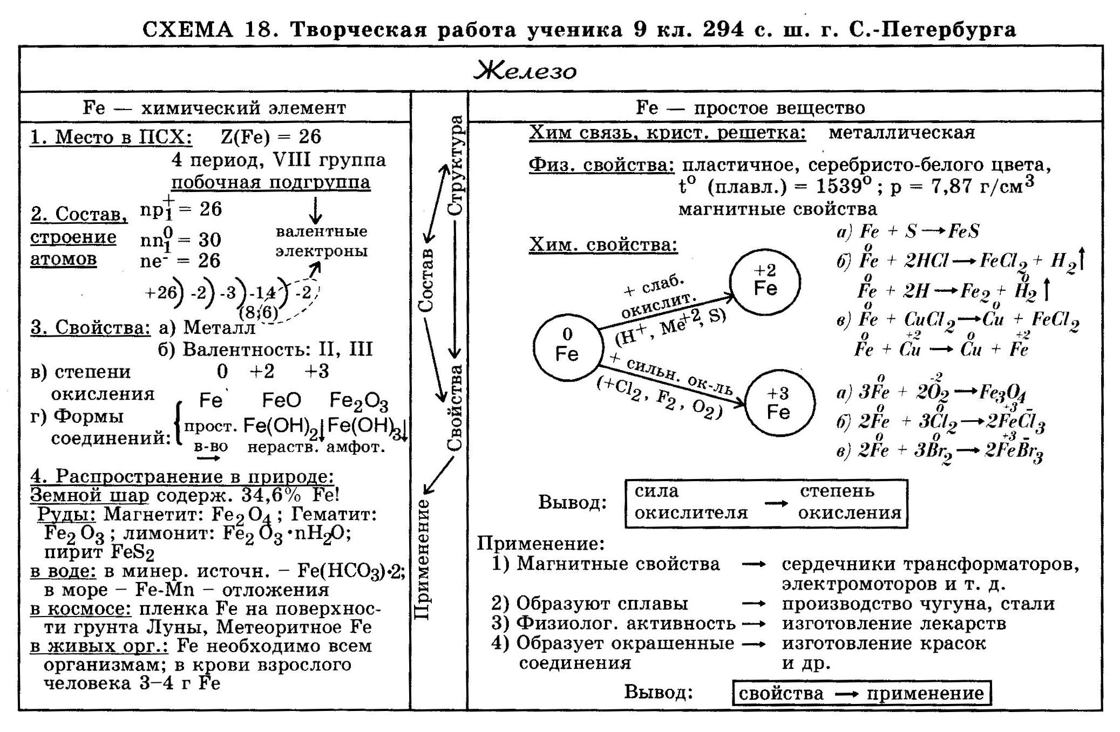

Slide 16
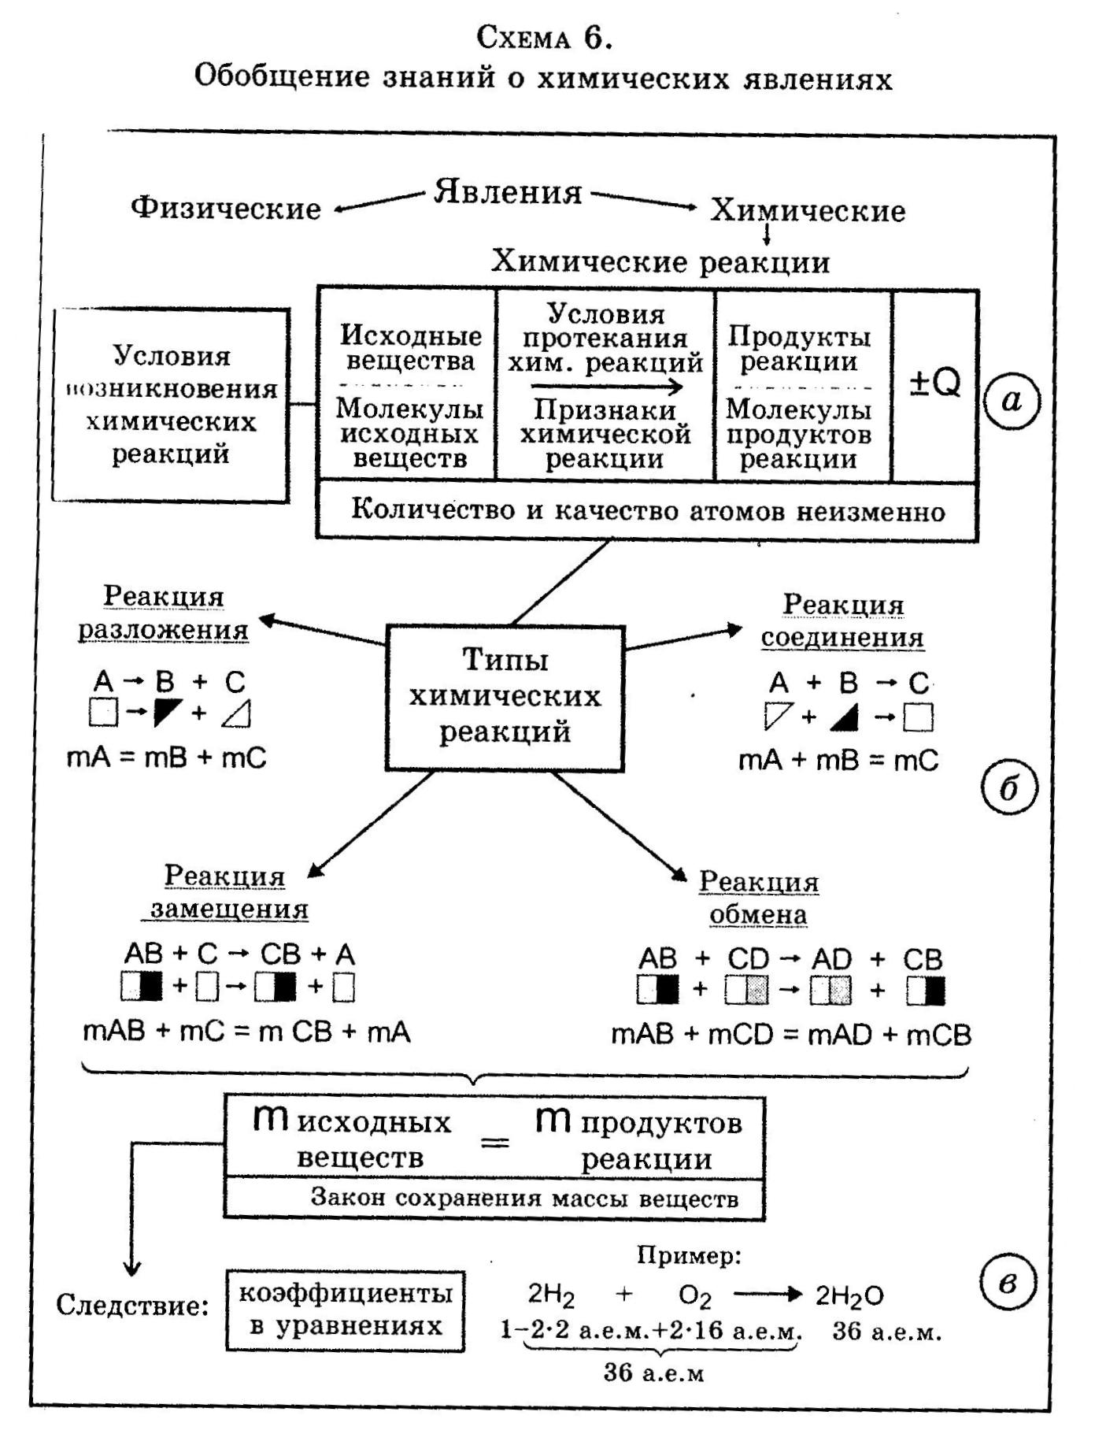

Slide 17
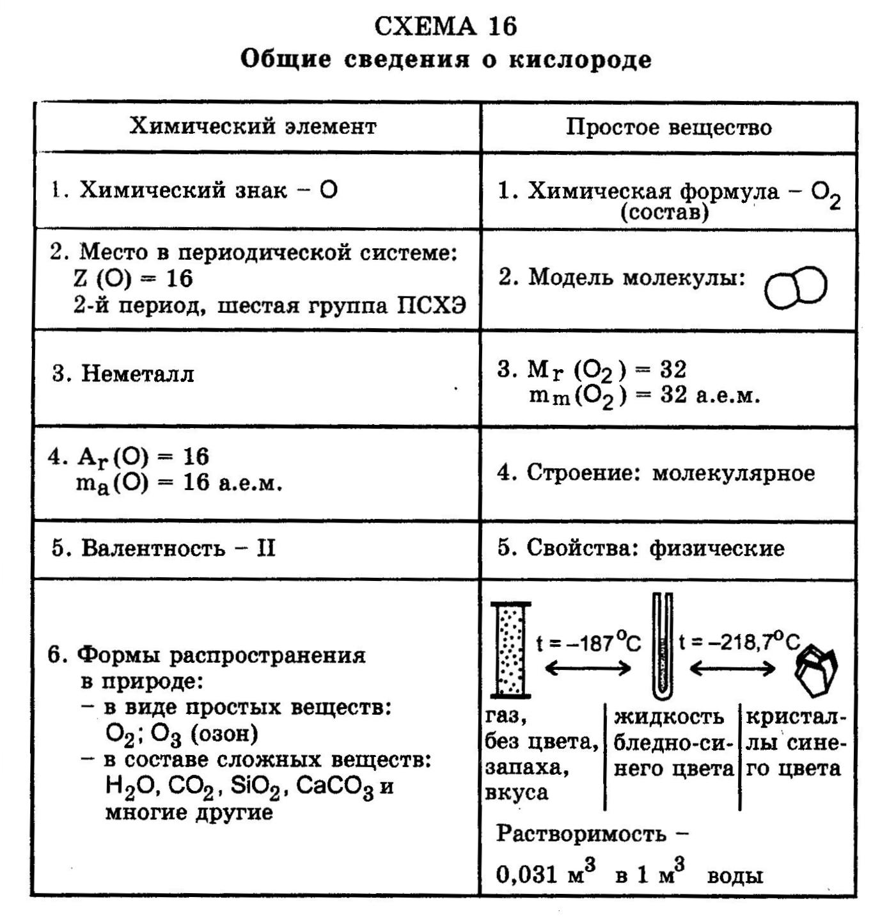

Slide 18
Вывод
Учащийся должен:
- знать методы построения нового знания на основе полученной информации;
- уметь перерабатывать, фильтровать информацию;
- структурно, компетентно представлять информацию;
- делать информацию наглядной, доступной.

Slide 19
Менять педагогические ориентиры – это самое трудное и самое необходимое, что приходится делать сегодня.
В.А. Караковский

Slide 20
Источники
http://ps.1september.ru/
Титова И.М. Обучение химии. психолого-методический подход. – Спб.: КАРО, 2002. – 204 с.
Титова И.М. Уроки химии Vlll класс. Система личностного развития учащихся: Пособие для учителя. – Спб.: КАРО, 2002. – 256 с.
Орешкова, С. П. Условия формирования умений структурировать теоретический материал в учебной деятельности / С. П. Орешкова // Сибирский педагогический журнал.- Новосибирск: НГПУ - 2008. - № 13. - С. 206 -215 (издание, рекомендованное ВАК)
Ким Э.В., Крылов А.И., Панасенкова О.А., Королева Н.Ю. О формировании универсальных общеучебных умений и навыков у школьников в процессе обучения.
Чернобыльская Г.М. Методика обучения химии в средней школе: Учеб. для студ. высш. учеб. заведений. – М.: Гуманит. изд. Центр ВЛАДОС, 2000
- Неорганическая химия. Весь школьный курс в таблицах/ сост. Н.В. Манкевич. – Минск: Современная школа: Козьма, 2010

